Slide 1
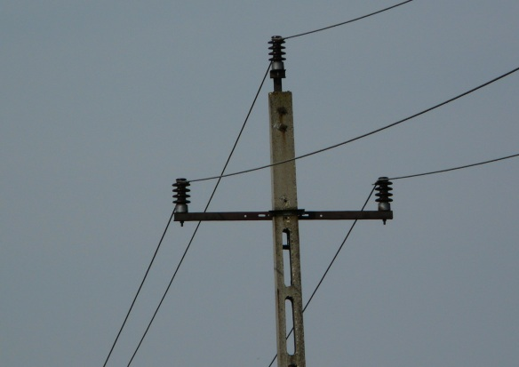
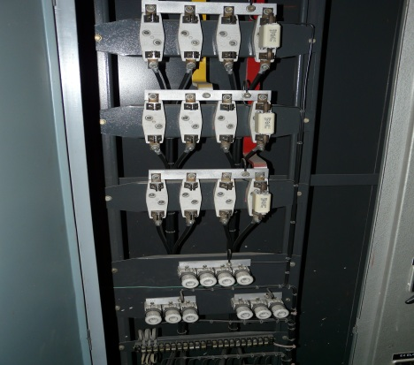
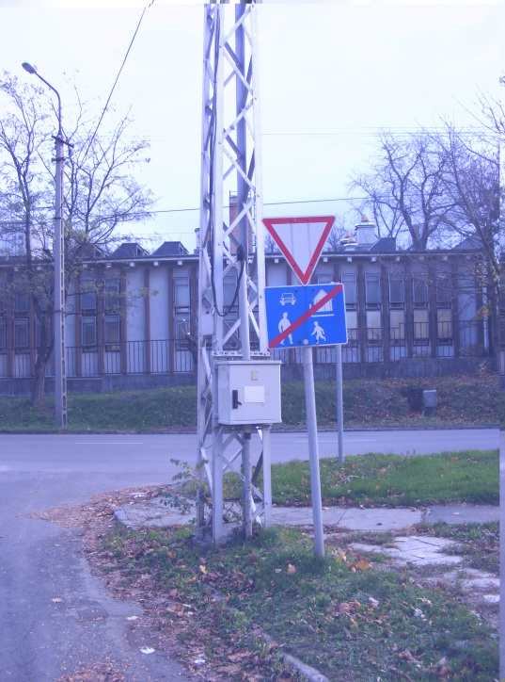
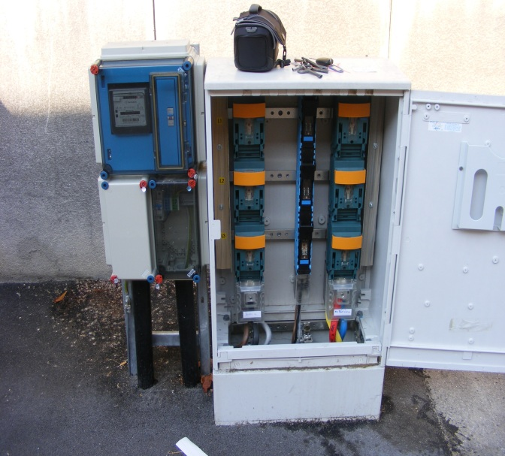
Bevezetés a hálózatismeretbe

Slide 2
Elosztó hálózatok
Az energiaellátást ma centralizált energiatermelés jellemzi,
a megtermelt energia elosztása négy feszültségszinten történik.
A következő három elosztó hálózati feszültségszint legfontosabb:

Slide 3
132 kV-os hálózatok
– A 120 kV-os elosztó hálózatra közvetlenül a fogyasztók kis
száma csatlakozik.
– A 120 kV-os hálózaton bekövetkező zavarok ugyanakkor
rendkívül nagy fogyasztói kört érintenek, viszont az (n-1)
elv következtében ez ritkán jár fogyasztói kieséssel.
– A hálózat kialakítása és az üzemeltetés módja biztosítja,
hogy az éves üzemzavarok száma néhány db-nál nem több.
– A hálózat védelmei a bekövetkező üzemzavarok esetén
szelektív működést biztosítanak.
– A zavarok kiértékelése minden esetben megtörténik.

Slide 4
Középfeszültségű hálózatok
– Jellemzően ide tartoznak a 11 kV-os, 22 kV-os és 35 kV-os
elosztó hálózatok.
– Legmegbízhatóbb üzemet a 11 és 22 kV-os földkábeles hálózatok
biztosítják.
– A 22 és 35 kV-os szabadvezetékes hálózatokon fordul elő a
legnagyobb számú, legváltozatosabb összetételű hálózati
zavar.
– A kialakuló hálózati zavarok minden esetben jelentős
fogyasztói kört érintenek és a zavartatás időtartama is
viszonylag hosszú.
– Különösen nagy fogyasztói kört érintenek azok a hálózati
zavarok, amelyek a 22, illetve 35 kV-os gyűjtősínre is jelentős
visszahatással vannak (10%-ot meghaladó feszültségletörést
eredményeznek).

Slide 5
Kisfeszültségű hálózatok (400/230 V)
– Egy transzformátorkörzeten belül, általában sugaras kialakítású
hálózatok.
– A legmegbízhatóbb itt is a kábeles hálózat. A viszonylag
nagy keresztmetszet és a korlátozott hálózati hosszak miatt
a feszültség minősége itt a legmegfelelőbb.
– A légvezetékes hálózatoknál általában egy-egy sugarasan induló
áramkörre korlátozódik egy bekövetkezett hálózati zavar.
– A feszültségminőségi problémák is egy, a transzformátortól
induló hálózati szakaszra vagy annak egy részére
terjednek ki.

Slide 6
A villamosenergia-ellátás
minőségét legnagyobb mértékben a középfeszültségű
hálózatok, ezen belül is a légvezetékes elosztó hálózatok
műszaki állapota, feszültségszabályozása, terheltségi
szintje, valamint az üzemeltetés körülményei határozzák
meg.
Ezért fontos kérdés a KÖF-hálózatok bontási filozófiájával,
automatizálásával foglalkozni.

Slide 7
A villamosenergia-rendszer megbízhatóságának kockázatai
– teljesítés megbízhatósága
– üzemzavarok kezelhetősége
– üzemeltetés biztonsága

Slide 8
A teljesítés megbízhatóságának kockázatai:
– a hálózat nem megfelelő állapota, teherbírása
– a hálózat környezetében lévő elemek, amelyek kárt okozhatnak
– beszerzésnél rövid távú haszon érdekében az olcsó megoldások előnyben részesítése, gyakori technológiaváltások
– szereléskor az idő nyomása miatti hanyag kivitelezés, hiányos ellenőrzés

Slide 9
Üzemzavarok kezelésének kockázatai:
az üzemzavar-elhárítás
négy fő részre bontható, ezek a hiba érzékelése,
behatárolása, a hibahely feltalálása és a hiba elhárítása.
Ezek mindegyike kritikus a fogyasztók minél gyorsabb ellátása
érdekében. A hiba érzékelése megfelelő, megbízható technikai
támogatással biztosított. A behatárolás kritikus pontja
a hiba súlyosságának felismerése, az elhárításhoz szükséges
erőforrások meghatározása. További kockázat, ha egyidőben
több üzemzavar következik be. A behatárolást nehezíti a
helyismeret hiánya, terepviszonyok, emberi beavatkozás
(pl. hálózatrész bekerítése), vagy időjárás miatt elzárt területek,
az üzemzavar számossága, kiterjedtsége.

Slide 10
Üzemeltetés biztonsága
Az üzemeltetés
biztonságát leginkább a tartalékellátás hiánya vagy nem
elégséges volta veszélyezteti.
A műszerek,
berendezések által szolgáltatott információk figyelmen
kívül hagyása, hibás információk veszélyeztetik az üzemeltetés
biztonságát.
Az üzemeltetés során a villamosmű teljes
élettartamában biztosítani kell a hálózatok és berendezések
üzemkészségének megőrzését. Ennek megfelelően feszültségszinttől
függően megfelelő tartalommal és gyakorisággal
ellenőrizni kell a hálózati berendezéseket.

Slide 11
Milyen fogyasztói elvárásoknak kell megfelelnünk?
Az üzemfolytonosságra, üzembiztonságra és a feszültségminőségére vonatkozó elvárásokat a MEH által kiadott Garantált
szolgáltatások szabályzat írja elő.

Slide 12
Követendő mutatók
Az üzemzavarok során érintett fogyasztók száma / összes fogyasztó szám(magyarul MEH 1 mutató; nemzetközi nyelvezetben SAIFI). Ez az érték három éves átlagban (2009-2011) 1,45 lehet, azaz 1 fogyasztási helyre 1,45 db üzemzavar juthat átlagosan.
Fogyasztónkénti üzemzavari kiesési idők összege / összes fogyasztó szám(Magyarul MEH 2 mutató; nemzetközi nyelvezetben SAIDI). Ez az érték három éves átlagban (2009-2011) 92,85 perc lehet, azaz 1 fogyasztóra 92,85 perc üzemzavari kiesés juthat átlagosan.
A 3 percnél rövidebb kiesés rövid ideig tartó zavartatás,mely nem szankcionált

Slide 13
Mit is tehetünk?
Építsünk hálózatokat?
– nagy kiterjedésű elavult, idős hálózataink vannak,
– szűk keresztmetszetek, erősen kiterhelt hálózatokat üzemeltetünk,
– kapacitásnövelési igény jelentkezik,
– a hálózat egyre romló kihasználású (A maximális és minimális terhelés különbsége miatt.)
Automatizáljunk?

